Slide 1
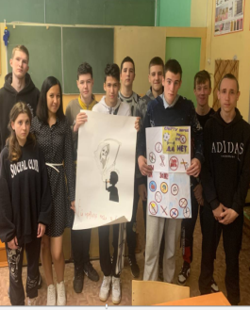
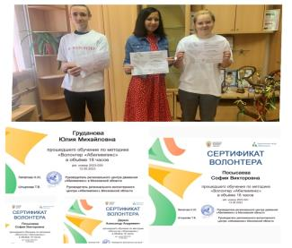
Государственное автономное профессиональное образовательное учреждение Московской области Профессиональный колледж «МОСКОВИЯ» СП в г.о.Кашира (корпус 2)
БЕЗБАРЬЕРНАЯ СРЕДА

Slide 2
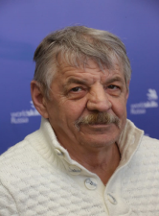
Государственное автономное профессиональное образовательное учреждение Московской области “Профессиональный колледж “Московия” структурное подразделение в г.о.Кашира (корпус 2)
ДИРЕКТОР ГАПОУ МО
“Профессиональный колледж “Московия”
Нерубенко Сергей Михайлович
Заведующий структурным подразделением
г. о. Кашира Федонкин Алексей Анатольевич

Slide 3
Социально-психологическая служба СП г. о. Кашира
«Мы никого не оставим с проблемой один на один»
Помощь студентам в любых проблемных ситуациях, в семье обществе в коллективе и личных проблемах!
Руководитель социально-психологической службы Коханкин А.Н.
Педагог-организатор Горячева Л.В.
Социальный педагог
Ошека О.В.
Педагог-психолог
Груданова Ю.М.

Slide 4
в 2023-2024 году для лиц с инвалидностью и ограниченными возможностями здоровья обучение по следующим профессиям и специальностям
БЮДЖЕТ 15.01.05 Сварщик (ручной и частично механизированной сварки (наплавки)) Срок обучения 1 года 10 месяцев
23.01.17 Мастер по ремонту и обслуживанию автомобилей Срок обучения 1 года 10 месяцев
43.01.09. Повар кондитер Срок обучения 3 года 10 месяцев
23.02.01 Организация перевозок и управление на транспорте (по видам) Срок обучения 3года 10 месяцев
ВНЕБЮДЖЕТ
Срок обучения 3 года 10 месяцев по специальности СПО 09.02.07 Информационные системы и программирование КФО очная форма

Slide 5
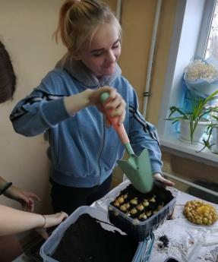
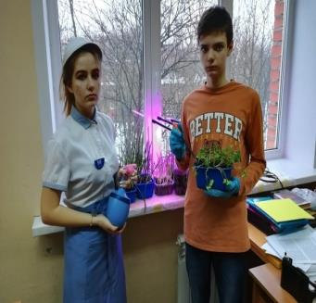
Детям с ограниченными возможностями здоровья мы можем предложить обучение по следующей адаптированной образовательной программе
Профессиональная подготовка 17530 Рабочий зеленого хозяйства срок обучения 1 год 10 месяцев

Slide 6
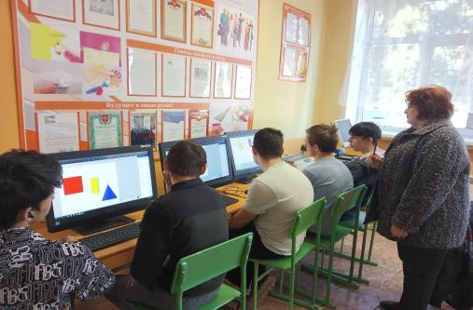
Условия доступности для всех нозологий
специальные учебные места Автоматизированное рабочее место для учеников с нарушением ОДА и ДЦП представляет собой программно-технический комплекс, который помогает инвалидам по с нарушениями моторной функции, опорно-двигательного аппарата и детям, страдающими различными формами ДЦП, осваивать информацию, учиться, работать, читать новости и узнавать мир.

Slide 7
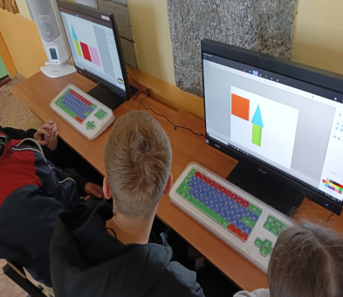
РАБОЧЕЕ МЕСТО ОСНАЩЕНО: Высокопроизводительным компактным ПК с предустановленной операционной системой Windows 10 или 11. - Широкоформатным FULL HD монитором на 23.8". Монитор передает великолепную картинку с сочными цветами, а большая диагональ позволяет без труда справляться с любыми задачами от повседневного серфинга по сети. - Компьютерным роллером. Устройство представляет собой полнофункциональную мышь, идеальную для использования людьми с нарушениями функции моторики и для детей с ДЦП. Роллер оснащен тремя кнопками, при прокрутке которого достигается эффект движения мыши из стороны в сторону. - Клавиатурой с большими разноцветными кнопками и с разделяющей клавиши накладкой. Благодаря цветовому зонированию (выделению) логических блоков на клавиатуре, ее легко освоит пользователь с ментальными нарушениями

Slide 8
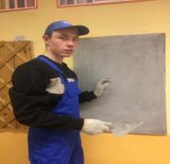
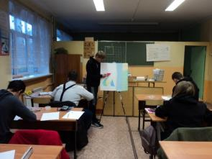
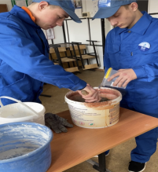
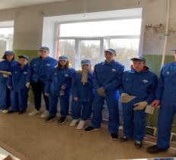
ГАПОУ МО «Профессиональный колледж «Московия»
Профессиональная подготовка:
13450 Маляр строительный
срок обучения 1год 10 месяцев
(для подготовки рабочих из числа лиц, с ограниченными возможностями здоровья)

Slide 9
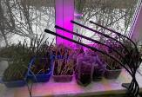
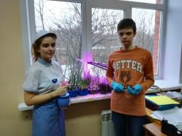
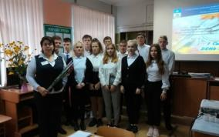
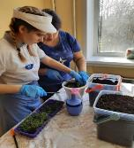
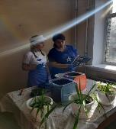
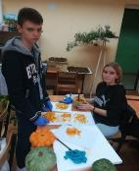
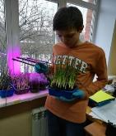
ГАПОУ МО «Профессиональный колледж «Московия»
Профессиональная подготовка:
17350 Рабочий зеленого хозяйства
срок обучения 1год 10 месяцев
(для подготовки рабочих из числа лиц, с ограниченными возможностями здоровья)

Slide 10
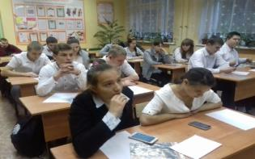
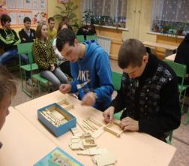
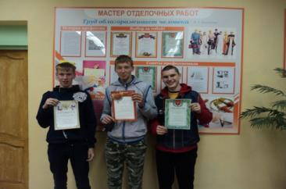
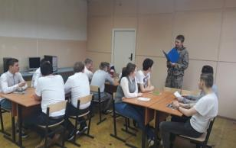
Особенности реализации
учебной деятельности в колледже
В своих формах работы учебной деятельности мы используем сюжетно-ролевые игры, викторины, конкурсы, где комбинируем урок, чтобы происходила смена видов деятельности, менялась динамика восприятия материала, учитывая психологические особенности данной категории студентов. Занятия проводится как в индивидуальных, так и в групповых видах. На примере..
Урок-ролевая игра - одна из форм учебного занятия, направленная на формирование коллективного обсуждения и нахождения компромиссного решения, аргументацию своей точки зрения, готовность принять позицию другого учащегося

Slide 11
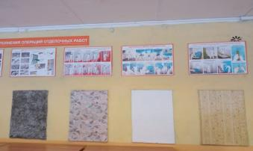
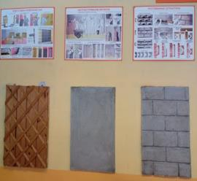
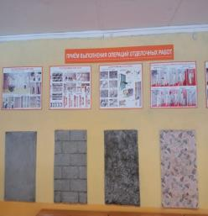
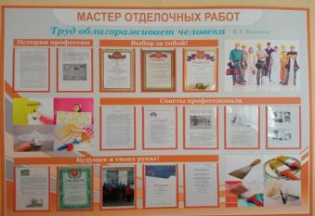
ГАПОУ МО «Профессиональный колледж «Московия»
Кабинет «Малярное дело»

Slide 12
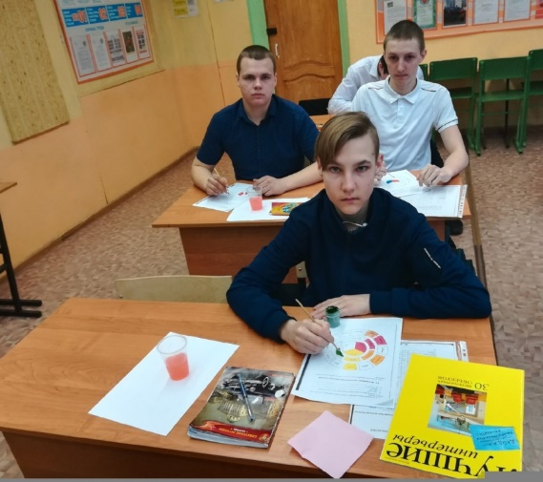
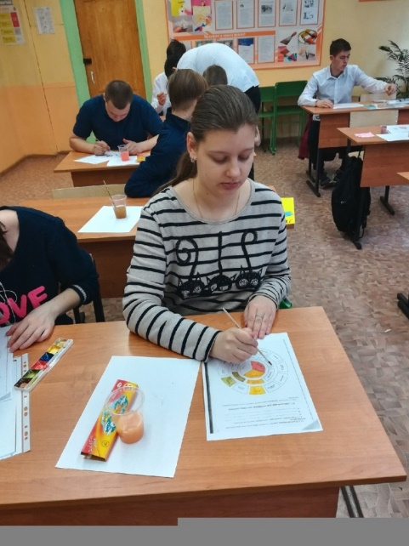
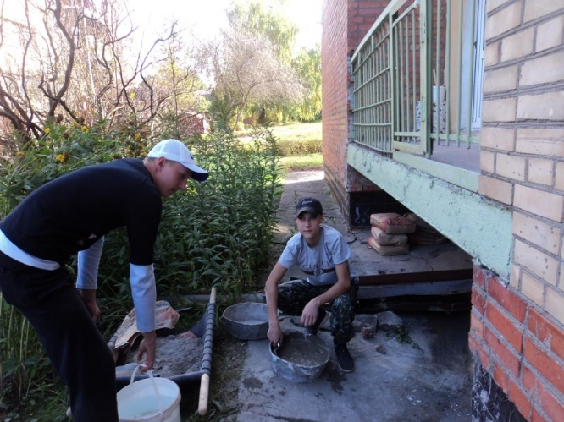
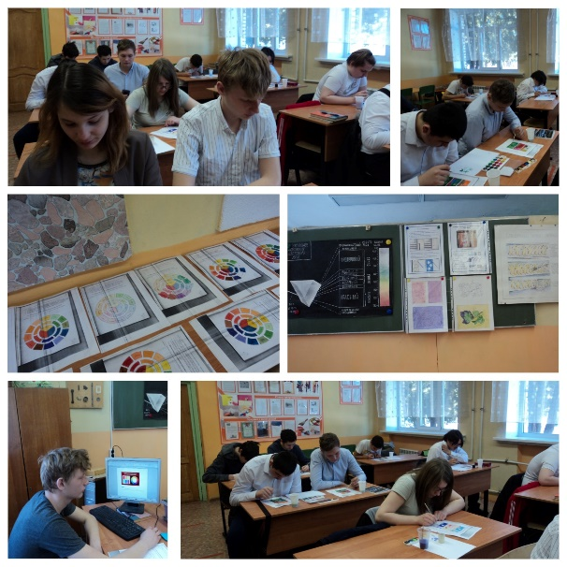
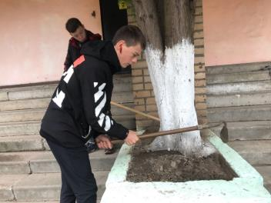
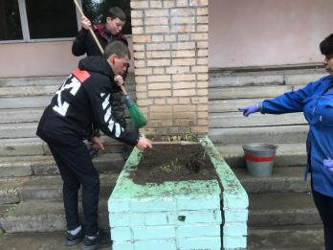
Производственное обучение

Slide 13
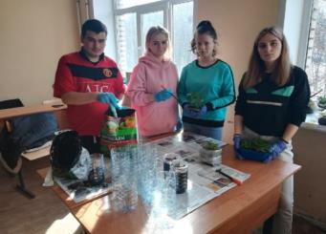
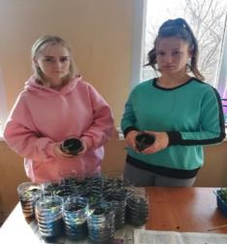
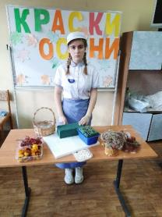
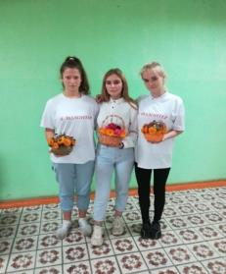
Наши трудовые будни

Slide 14
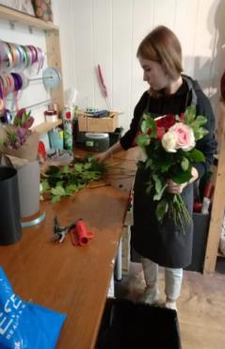
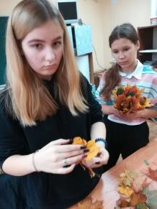
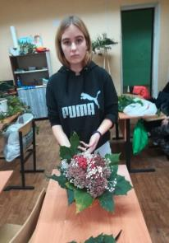
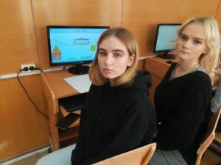
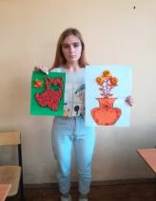
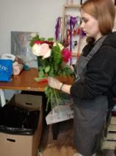
Кто первый в труде,
тому слава везде.

Slide 15
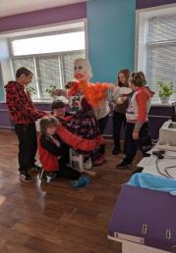
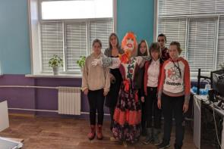
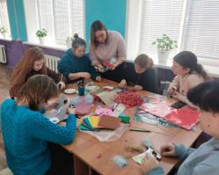
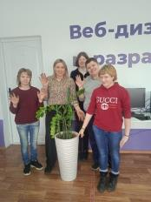
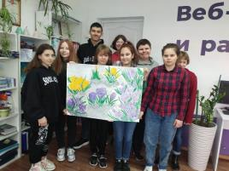
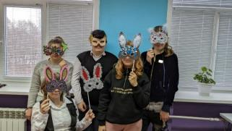
ГАПОУ МО «Профессиональный колледж «Московия»
Внеурочная деятельность студентов

Slide 16
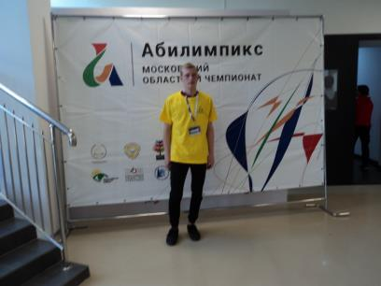
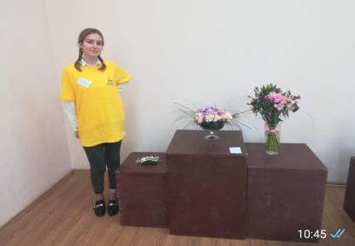
ГАПОУ МО «Профессиональный колледж «Московия»
Конкурс профессионального мастерства «Абилимпикс»
Прохордцев Дмитрий –3 место
компетенция «Малярное дело»
Знобишина Елена –
3 место компетенция «Флористика»

Slide 17
ГАПОУ МО «Профессиональный колледж «Московия»
НАШИ ДОСТИЖЕНИЯ

Slide 18
ГАПОУ МО «Профессиональный колледж «Московия»
СПИСОК ДОКУМЕНТОВ ДЛЯ АБИТУРИЕНТОВ:
1. Собрать все необходимые документы:
Оригинал аттестата/ копия аттестата
Копия паспорта
Медицинская справка ф. 086 (нарколог, психиатр, ФГ, прививки)
Копия медицинского полиса
Копия СНИЛС
Копия ИНН
Фотографии 6 шт (3х4)
Документ, подтверждающий инвалидность или ограниченные возможности здоровья (если имеется)
Копия регистрации в Московской области (для жителей других регионов)
2. Подача документов в приемную комиссию
с 20 июня 2023г. по 14 августа 2023г. (включительно)
Лично в приемную комиссию структурного подразделения;
по адресу: Московская область, г. Кашира, ул. Клубная д.11
Телефон для справок: 8 496-69-2-15-44

